Slide 1
AI 기반 Monte Carlo 선량 계산 가속화 방안
Prof. 박 한 샘
Dept. of Software, SMU.
saem@smu.ac.kr

Slide 2
연구 배경 및 목적
연구 배경
Monte Carlo (MC) 방사선량 계산 방법은 물리적 모델링 정확도가 높지만, 계산 시간이 매우 오래 걸림.
특히 고해상도 선량 분포 (1mm³ 이하) 계산 시 시간이 기하급수적으로 증가.
임상적 활용을 위해서는 정확성 유지 + 계산 시간 단축이 필수적.
연구 목적
AI 기반 저해상도 Dose 데이터 (3mm^3) → 고해상도 데이터 (1mm^3) 변환
학습 모델을 기반으로 저해상도 데이터를 변환 → 연산 효율 확보

Slide 3
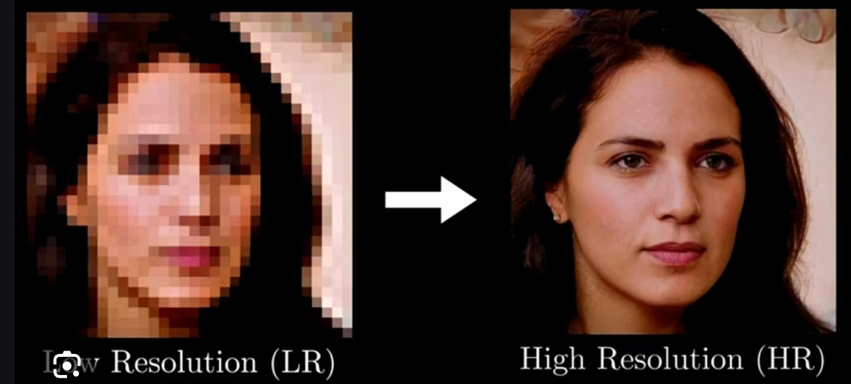
AI 적용 방안
단일 저해상도 데이터 → 고해상도 변환 (생성 모델 활용)
방법: 3mm dose 데이터를 입력으로 1mm dose 데이터 출력
모델: 2D-Super-Resolution Generative Adversarial Network (SRGAN), 2D-ESRGAN 등
저해상도-고해상도 페어 데이터 학습
방법: 3mm dose 데이터(입력)를 1mm dose 데이터(정답지)로 지도학습 즉, 새로운 3mm 데이터가 들어올때 1mm 고해상도 데이터 예측
모델: U-net 기반, RCAN, SwinIR 등
기존 선행 연구 자료 분석 결과 ➔ 저해상도-고해상도 페어 데이터 학습 방법이 더욱 효율적이라고 판단
Papers with Code – Super-Resolution: https://github.com/topics/super-resolution
Deep learning for medical imaging super-resolution: A comprehensive review (2025) 논문 등

Slide 4
AI 적용 방안
적용 모델 요약
해당 모델 중 ESRGAN 및 U-Net 기반 모델 적용 후 결과 비교 평가 예정
대안책으로 Pix2Pix도 고려 중
모델 | 주요 특징 | 장점 | 단점 | 비고
SRGAN | 최초의 GAN 기반 SR 모델 복합 Loss 활용 (MSE + Adversarial + Perceptual loss) | 시각적으로 자연스러운 복원 빠른 추론 속도 | 구조적 왜곡 발생 가능성 Detail sharpness 부족 | VGG 기반 perceptual loss 사용
ESRGAN | SRGAN 개선 버전 Residual-in-Residual Dense Block(RRDB) 사용 | - 더 선명하고 정밀한 구조 복원- 안정된 학습과 향상된 디테일 | 학습 시간 증가 과적합 위험 | 많은 논문과 의료 SR에 사용
U-Net SR | Encoder-Decoder 기반 Skip connection 활용 | 구조 보존에 강함 학습 안정성 높음 다양한 해상도 가능 | Detail이 부족할 수 있음 Blur 발생 가능성 | 의료 영상 분할에 자주 사용됨
Pix2Pix | 조건부 GAN (cGAN) LR → HR 매핑 학습에 강함 | paired dataset에 최적 경계선이 뚜렷한 결과 | Unpaired data 사용 불가 overfitting 우려 | paired dose map에 적합
RCAN | - Channel Attention 기반 SR 모델 | Fine structure 복원 우수 깊은 네트워크 구조 가능 | 학습 어려움 파라미터 많음 | 구조가 정교한 경우 적합
SwinIR | - Transformer 기반 SR 모델 | 장거리 종속성 반영 매우 고품질 결과 | 연산량 많음 추론 느림 | 최신 모델, 자원 충분 시 적합

Slide 5
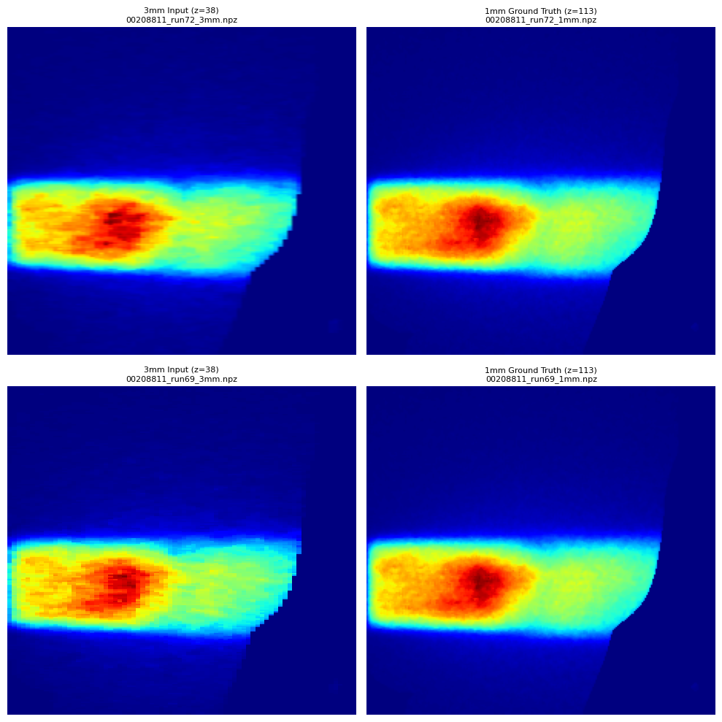
데이터 셋
데이터 셋
Monte Carlo 시뮬레이션 데이터 셋 제공
3mm → 총 221개 데이터 셋 (Data shape(width x height x depth): 113, 225, 76
1mm → 총 221개 데이터 셋 (Data shape(width x height x depth): 338, 225, 227
데이터 처리 - 3mm과 1mm의 위치적 특성을 반영한 depth 슬라이스 해서 2d 이미지 추출
아래 예시: 3mm의 depth index * 3 = 1mm의 depth index로 처리 (동일한 규격의 dose 이미지 확보)

Slide 6
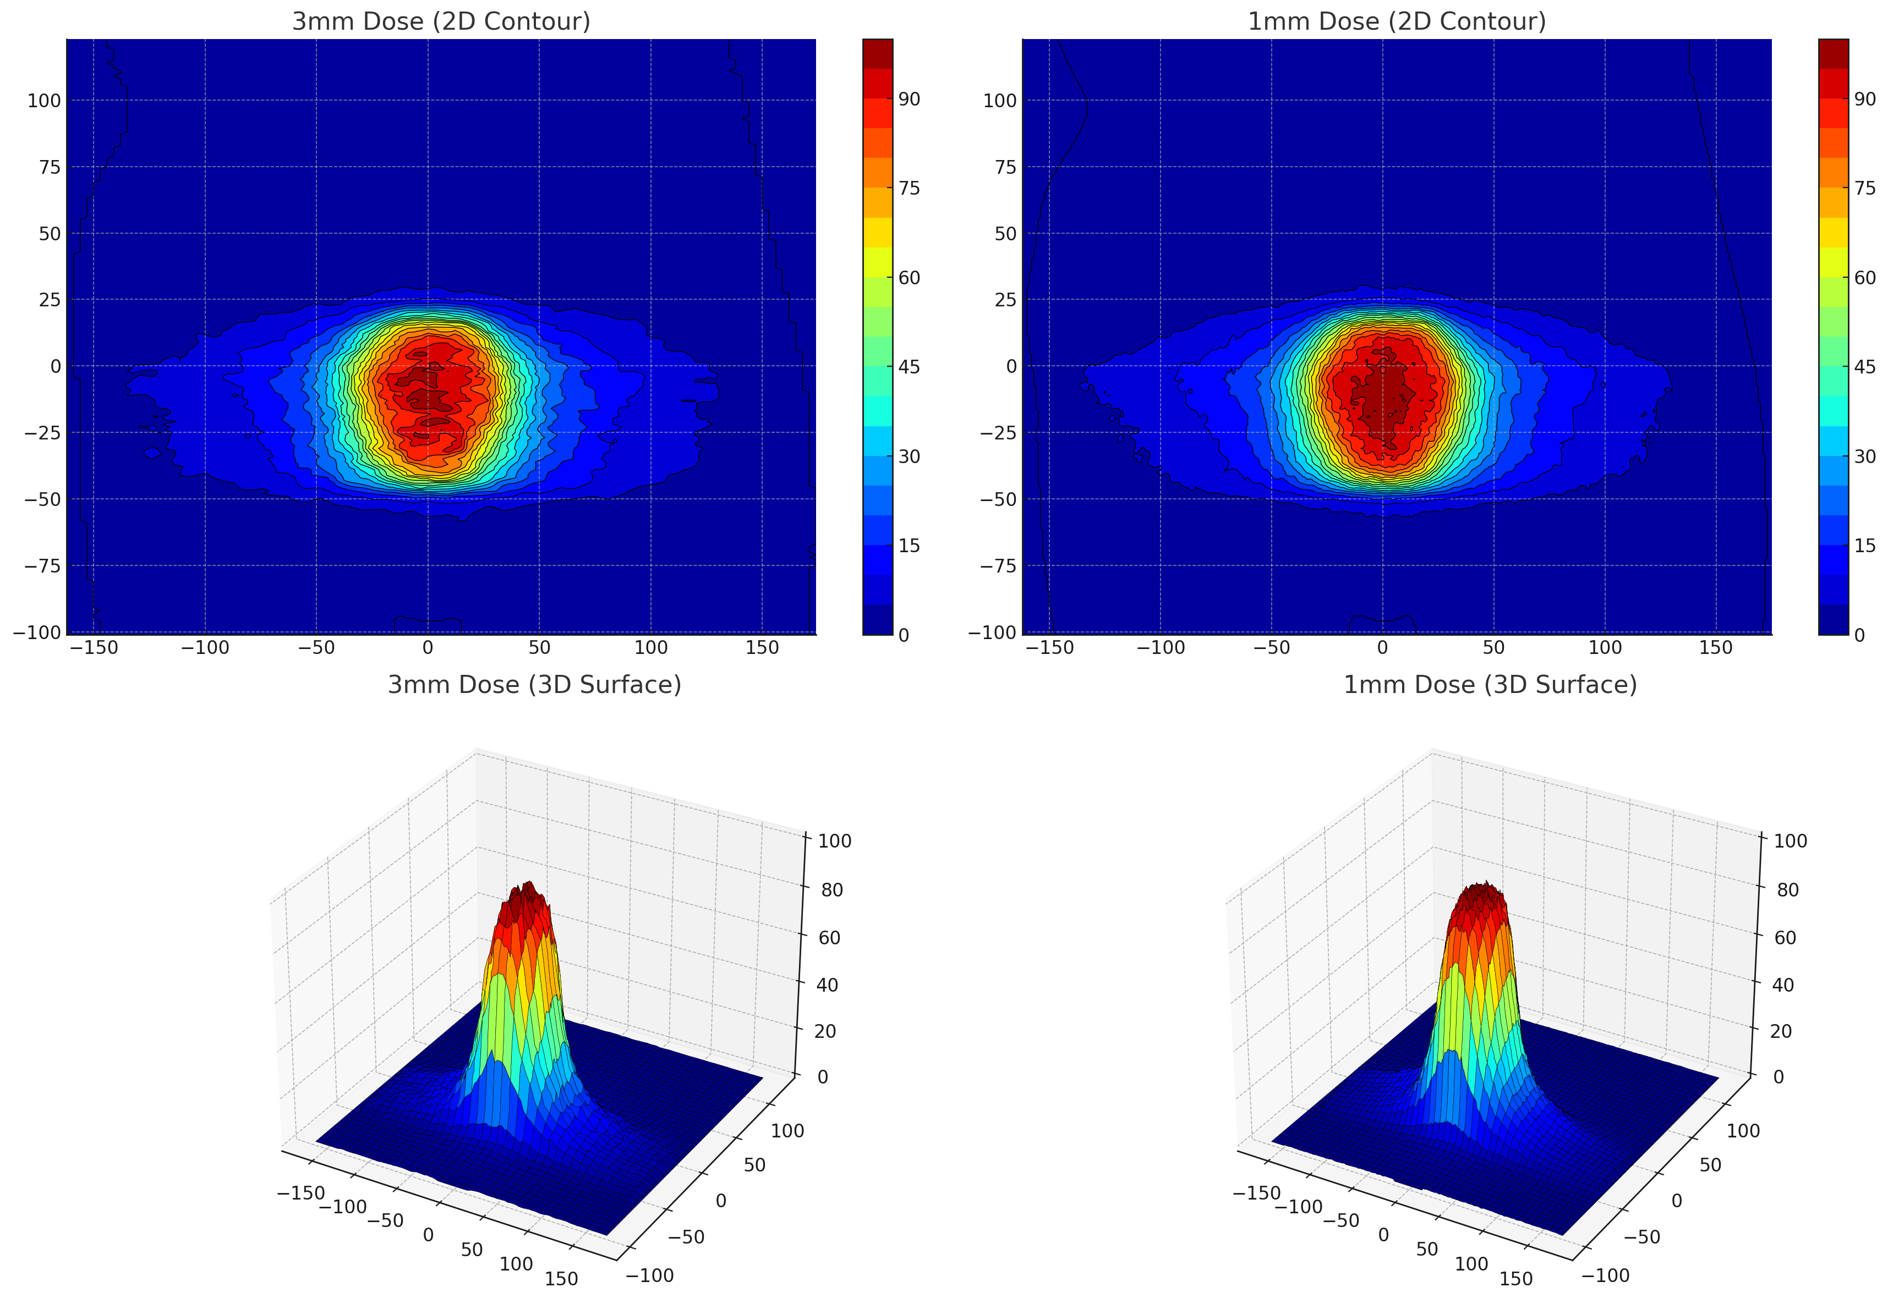
데이터 셋
데이터 처리 (Cont’d)
2D Contour의 경계를 더욱 선명히 해서 학습하도록 진행
원본 데이터 자체가 3D 이므로 그대로 처리 해도 좋을 듯
상의가 필요…
➔ 즉, 가능하다면, 3mm 이미지의 분포와 1mm의 분포의 차이를 잘 학습시킬 수 있도록 데이터 모델링이 필요

Slide 7
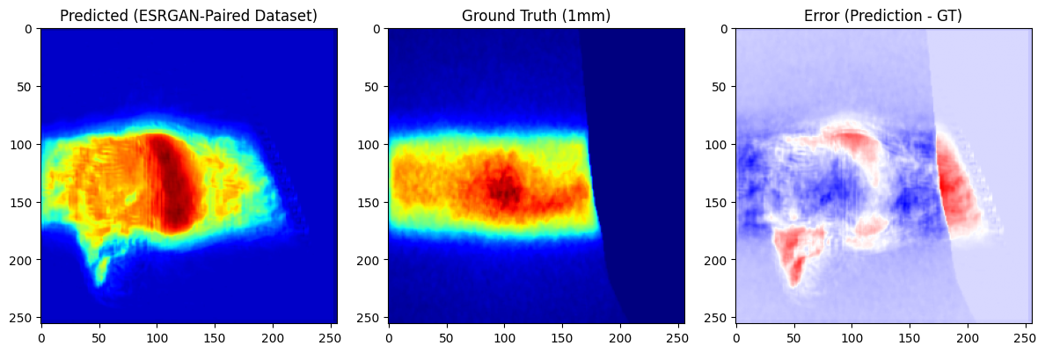
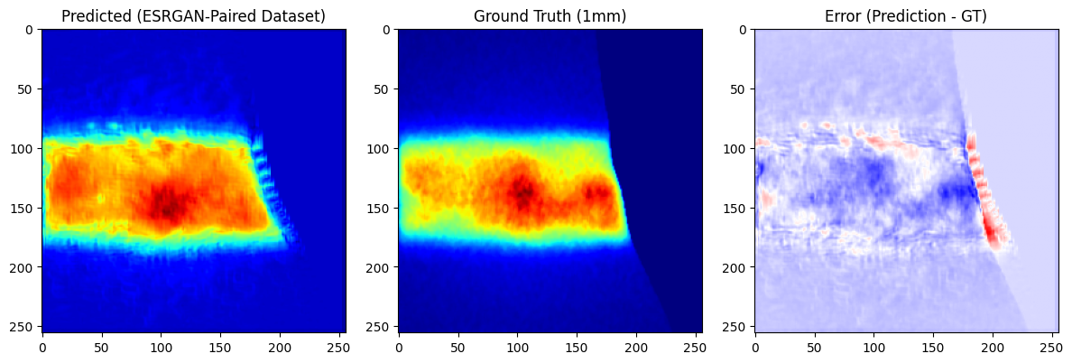
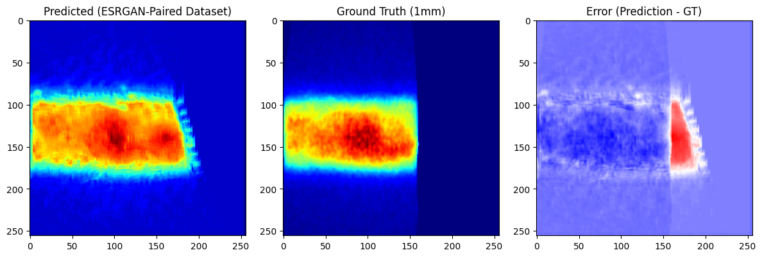
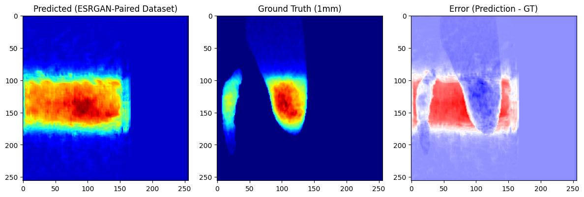
실험결과
Toy Example 실험 결과 (ESR-GAN-paired dataset 모델)
100개 2D Dose 이미지 활용 → 90% Training, 10% Test
일부 에러 존재하지만, 모델 튜닝을 통한 복원 가능성 높음 → U-Net 모델과의 비교 필요

